Slide 1
TIẾNG VIỆT 3
Notes:
Tác giả bộ ppt Toán + TV3: Phan Thị Linh – Đà Nẵng
Sđt lh: 0916.604.268
+ Zalo: 0916.604.268
+ Facebook cá nhân: https://www.facebook.com/nhilinh.phan/
+ Nhóm chia sẻ tài liệu: https://www.facebook.com/groups/443096903751589
Hãy liên hệ chính chủ sản phẩm để được hỗ trợ và đồng hành trong suốt năm học nhé!

Slide 2
TRƯỜNG TIỂU HỌC SÀI ĐỒNG
Luyện tập:
Mở rộng vốn từ về Trái Đất
Ôn tập các kiểu câu đã học
Trang 131
Giáo viên: Phùng Hải Châu

Slide 3
KHỞI ĐỘNG
Notes:
Bài dài nên e bỏ qua phần khỏi động nhé!
Tác giả bộ ppt Toán + TV3: Phan Thị Linh – Đà Nẵng
Sđt lh: 0916.604.268
+ Zalo: 0916.604.268
+ Facebook cá nhân: https://www.facebook.com/nhilinh.phan/
+ Nhóm chia sẻ tài liệu: https://www.facebook.com/groups/443096903751589
Hãy liên hệ chính chủ sản phẩm để được hỗ trợ và đồng hành trong suốt năm học nhé!

Slide 4
1. Xếp các từ ngữ dưới đây vào nhóm thích hợp.
biển, tiết kiệm nước, phá rừng, sông, núi, bảo vệ động vật hoang dã, đồi, rừng, sử dụng túi ni lông, trồng rừng, lãng phí nước, đại dương, sa mạc, tiết kiệm điện
Các dạng địa hình của Trái Đất | Hoạt động bảo vệ Trái Đất | Hoạt động gây hại cho Trái Đất
M: Biển | M: trồng rừng | M: phá rừng
Notes:
Click chuột bất kì cho ra A, B.
Click vào A, B để ra đáp án

Slide 5
1. Xếp các từ ngữ dưới đây vào nhóm thích hợp.
Các dạng địa hình của Trái Đất | Hoạt động bảo vệ Trái Đất | Hoạt động gây hại cho Trái Đất
M: Biển | M: trồng rừng | M: phá rừng
- sông
- tiết kiệm nước
- lãng phí nước
- núi
- bảo vệ động vật hoang dã
- sử dụng túi ni lông
- đồi
- rừng
- tiết kiệm điện
- đại dương
- sa mạc
Notes:
Click chuột bất kì cho ra A, B.
Click vào A, B để ra đáp án

Slide 6
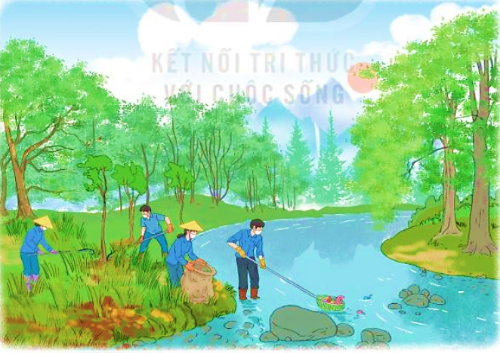
2. Cùng bạn hỏi – đáp về nội dung tranh. Viết vào vở câu hỏi, câu trả lời của em và bạn.
Notes:
Cô công nhân đang làm gì?
Cô công nhân đang phát cỏ.
Rừng cây thế nào?
Rừng cây xanh tốt.
Mọi người làm việc thế nào?
Mọi người làm việc chăm chỉ.

Slide 7
3. Chuyển những câu dưới đây thành câu cảm hoặc câu khiến:
a. Nước hồ trong xanh.
→Nước hồ thật trong xanh!
b. Ánh nắng rực rỡ.
→Ánh nắng rực rỡ quá!
c. Chúng ta cùng bỏ rác đúng nơi quy định.
→Cả lớp hãy bỏ rác đúng nơi quy định!
d. Cả lớp có ý thực tiết kiệm giấy viết.
→ Cả lớp cùng có ý thức tiết kiệm giấy viết nào!
Notes:
Click chuột bất kì cho ra A, B.
Click vào A, B để ra đáp án

Slide 8
Kiểu câu:
Câu khiến
Câu khiến thường có các từ “hãy”, “đừng”, “chớ”, “hộ” “giúp”. Khi viết cuối câu thường có dấu chấm than (!).
Đặc điểm
Công dụng
Dùng để nêu yêu cầu, đề nghị, mong muốn của người nói, người viết với người khác.

Slide 9
Kiểu câu:
Câu cảm
Câu cảm thường có các từ: ôi, ôi cho, trời, quá, lắm, thật,… Khi viết, cuối câu có dấu chấm than (!).
Đặc điểm
Công dụng
Dùng để bộc lộ cảm xúc (vui mừng, ngạc nhiên, đau buồn,…).

Slide 10
EM CẦN NHỚ NHƯNG GÌ CHO
BÀI HỌC HÔM NAY?
Notes:
HS TỰ PHÁT BIỂU
GV cùng hs nhớ lại nhân vật đồng hành Hà và Nam qua từng năm học Tác giả bộ ppt Toán + TV2: Phan Thị Linh – Đà Nẵng
Sđt lh: 0916.604.268
+ Zalo: 0916.604.268
+ Facebook cá nhân: https://www.facebook.com/nhilinh.phan/
+ Nhóm chia sẻ tài liệu: https://www.facebook.com/groups/443096903751589
Hãy liên hệ chính chủ sản phẩm để được hỗ trợ và đồng hành trong suốt năm học nhé!

Slide 11
Các bạn cùng ghi nhớ kiến thức về các dấu câu, các kiểu câu đã học; sử dụng linh hoạt từ ngữ về Trái Đất nhé!

Slide 12
DẶN DÒ

